Slide 1
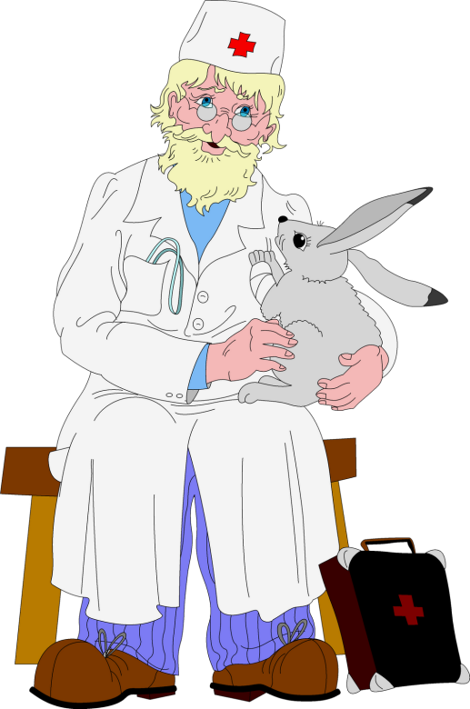
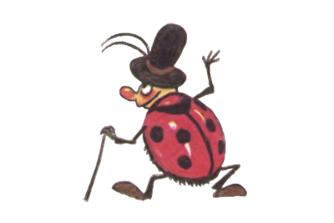
МАОУ СОШ №9 дошкольное структурное подразделение
Развлекательно –познавательная игра «Что, где, когда?» по сказкам К.И. Чуковского
для детей 6-7 лет
Авторы-составители:
Новосёлова В.И., воспитатель

Slide 2
I этап. Подготовительный.
чтение сказок К.И.Чуковского: «Тараканище», «Путаница», «Мойдодыр», «Муха-Цокотуха», «Краденое солнце», «Федорино горе», «Чудо-дерево», «Телефон», «Айболит», «Бармалей», «Крокодил» и др.
рассматривание иллюстративного материала Ю. Васнецова, В. Конашевича;
творческие задания «А что было бы, если бы…»
словесные игры «Доскажи словечко», «Придумай рифму», «Что сначала, что потом», «Хорошо - плохо», «Я начну, а ты продолжи», «Чудо-дерево»;
художественно-продуктивная деятельность: рисование «Сказки дедушки Корнея», аппликация «Чудо-дерево», лепка «Чудеса в решете»,
разгадывание загадок, кроссвордов;
драматизация отрывков из сказок для малышей;
конкурс чтецов.
.

Slide 3
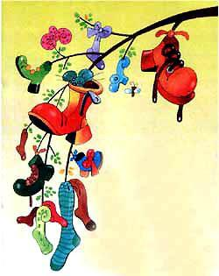
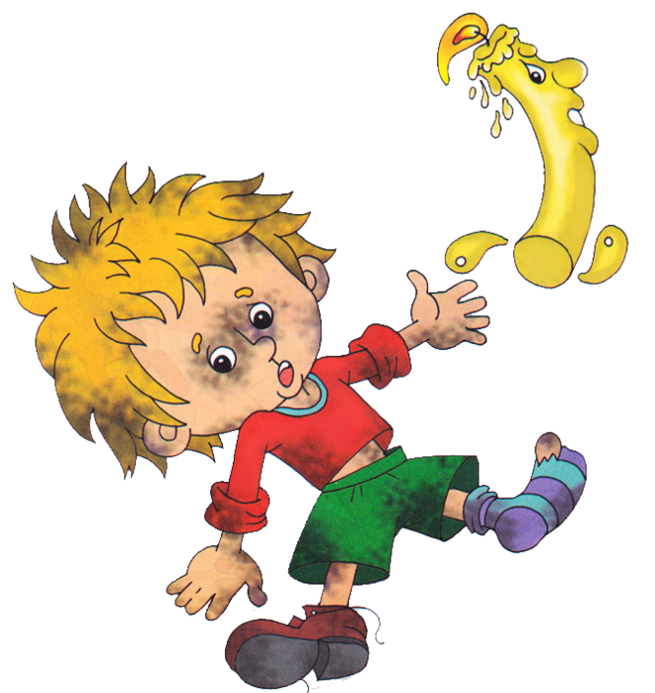
Задачи.
Обучающие и развивающие:
1. Систематизировать знания детей по сказкам К.И. Чуковского.
2. Способствовать развитию мышления, творческого вообра-жения, умению делать выводы и умозаключения, развивать интеллектуальные и познавательные способности детей
3. Развивать умение детей определять сказку по разным признакам.
4. Формировать навыки осознанного выразительного чтения фрагментов сказок, связную речь.
Воспитательные:
1. Воспитывать интерес и любовь
к художественной литературе.
2. Вызвать эмоциональный отклик
на произведения К. И. Чуковского.
3. Воспитывать дружеские
отношения, командный дух.

Slide 4
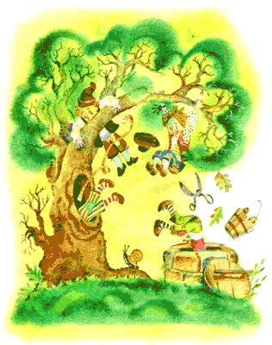
Материалы и оборудование:
гонг, игровой стол с секторами, конверты с заданиями, волчок, песочные часы, игрушка-сова, чёрный ящик с предметами (мочалка, мёд); значки с обозначенными паузами (музыкальная - скрипичный ключ, сладкая - конфета, танцевальная - танцующие
мальчик с девочкой).
Методы и приемы:
игровой,
проблемный,
словесно-логический,
наглядный,
практический,
показ.

Slide 5
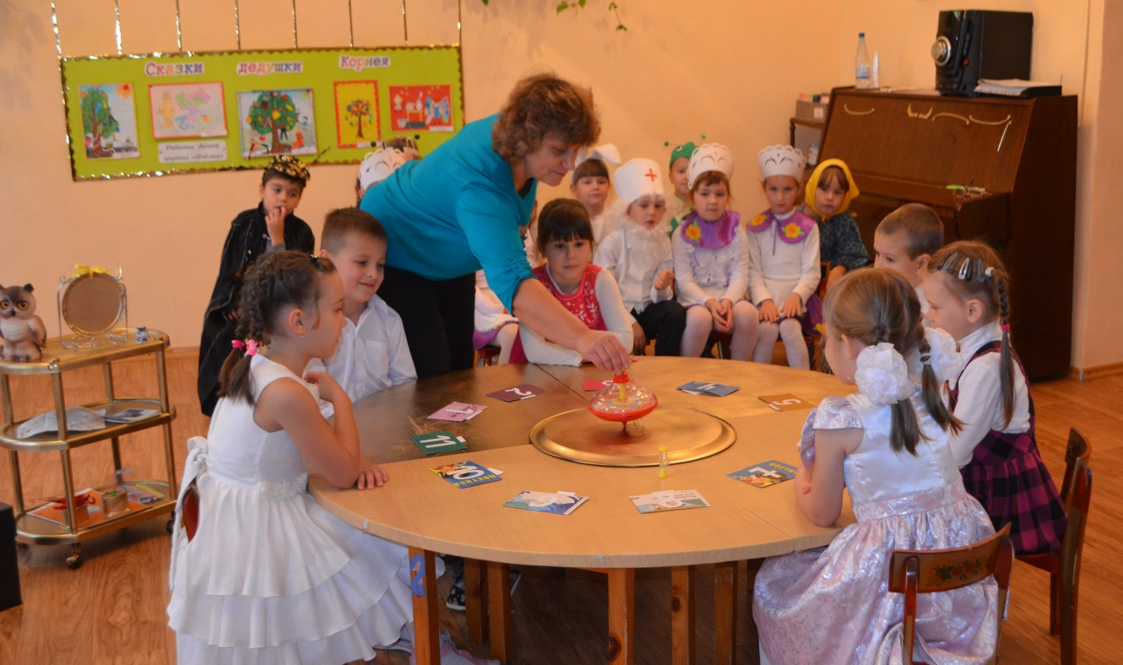
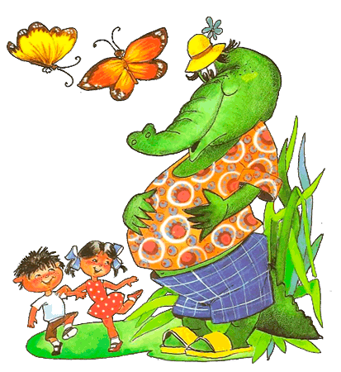
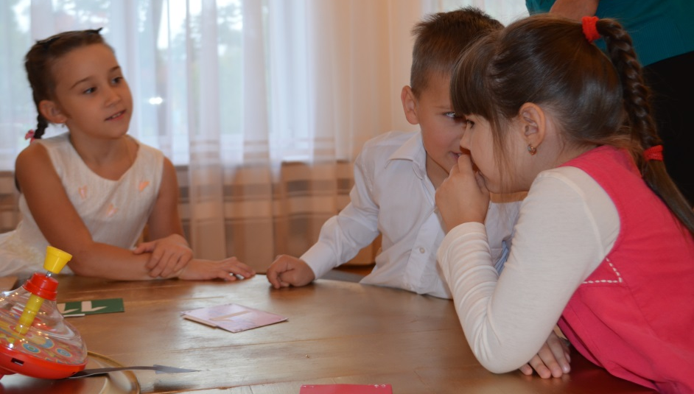
II этап. Игра началась…
Первый раунд.
Минута
обсуждения.

Slide 6
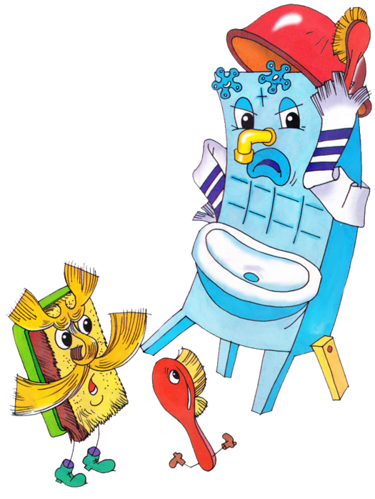
Вопросы к Знатокам:
1) Вопрос. Выберите из галереи портретов детских писателей автора сказок «Путаница», «Телефон», «Бармалей» и др.
2) Блиц - турнир:
Кто у К.И. Чуковского «Умывальников начальник и мочалок командир»?
(ответ «Мойдодыр»)
На чём ехали комарики в сказке «Тараканище»? (ответ: «На
воздушном шарике»);
Какое лекарство давал больным зверям доктор Айболит?
(ответ: «Шоколадку»)
3) Вопрос. Почему, по мнению дедушки Корнея,
маленьким детям нельзя ходить гулять в Африку?
(ответ: «В Африке ужасный Бармалей»)
4) Вопрос от детей из детского сада № 1.
Как называется гора, через которую
переходил доктор Айболит в Африке?
ответ: «Фернандо-По»)

Slide 7
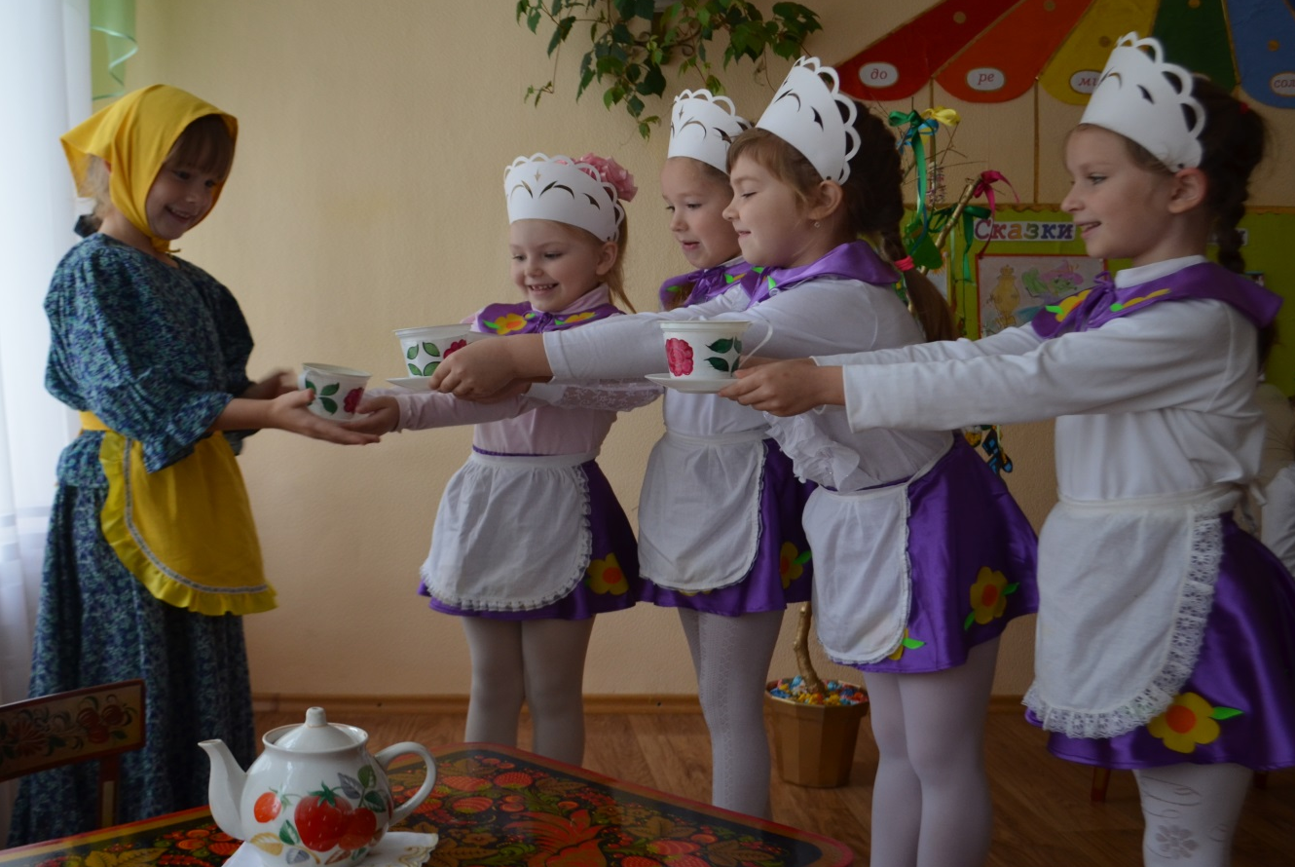
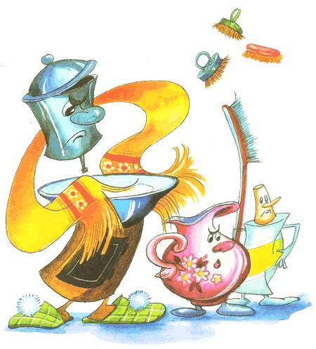
Музыкальная композиция «Помощницы»

Slide 8
5) Вопрос. Назовите сказку и её персонажей, которые ехали на велосипеде, на хромой собаке, на кобыле, в автомобиле, в трамвайчике, на метле. (ответ: «Медведи, раки, волки, львы, зайчики, жаба из сказки «Тараканище»)
6) Вопрос. Чёрный ящик. В ящике лежит предмет, который проглотил
Крокодил в сказке «Мойдодыр» (ответ: «Мочалка»)
7) Вопрос. Для чего герой одной из сказок К.И. Чуковского шутливо
использовал блины, пироги и сушёные грибы? (ответ: «Море синее тушил»)
8) Вопрос. Назовите причину наступления темноты в одной из сказок
К. И.Чуковского? (ответ: «Крокодил проглотил солнце в сказке
«Краденое солнце»).
9) Вопрос. Назовите сказку по фрагменту иллюстрации.
(ответ:«Айболит»).
10) Вопрос. Какой персонаж сказки К.И Чуковского
умел говорить по-турецки? (ответ: «Крокодил из сказки «Крокодил»).
11) Вопрос. Чёрный ящик. Какое угощение для Мухи-
Цокотухи приготовила бабушка-пчела?
(ответ: «Мёд»).

Slide 9
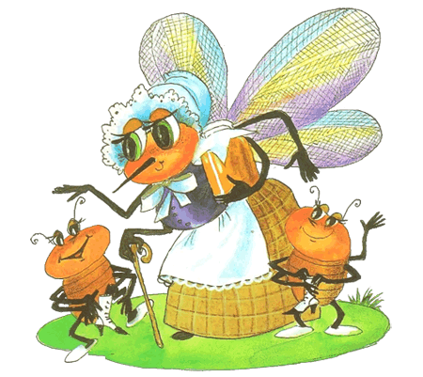
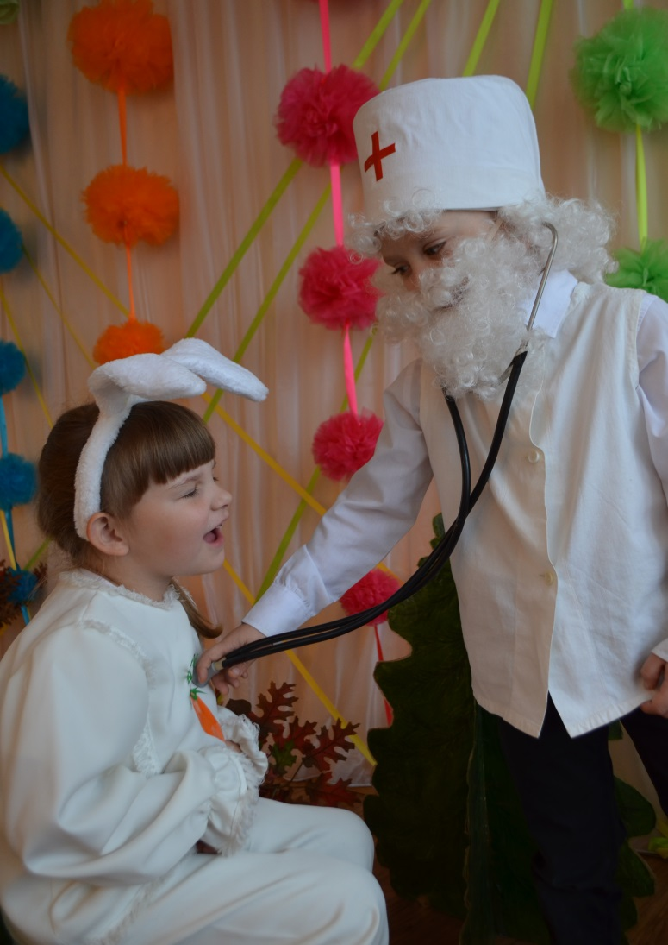
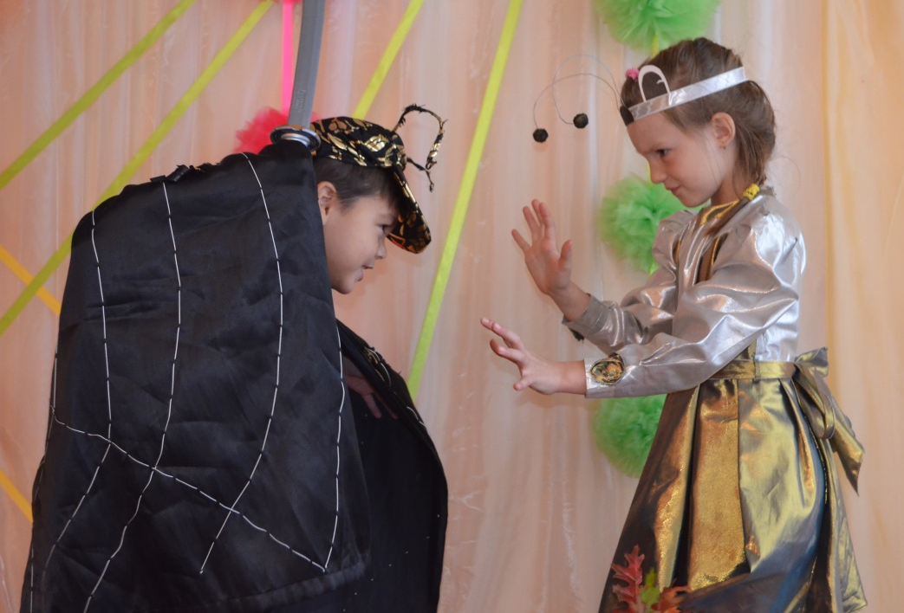
Театрально-игровая пауза
«Доктор Айболит»
«Муха-Цокотуха»

Slide 10
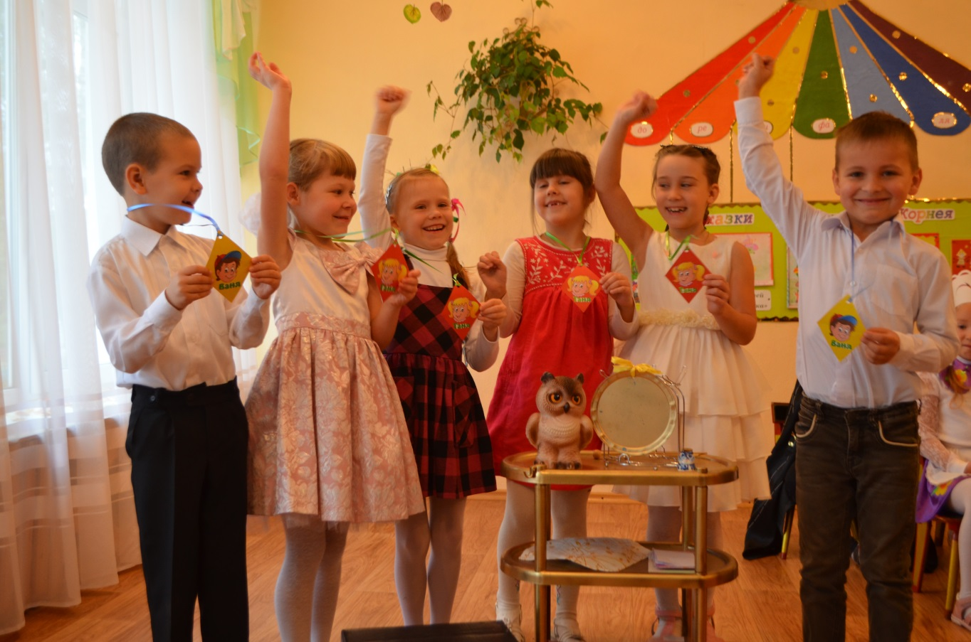
III этап. Подведение итогов.

